Slide 1
Proyecto: Impacto ambiental del desecho de dispositivos móviles Etapa I
Equipo 4

Slide 2
José Eduardo Yáñez Etimologías Grecolatinas
José Gómez Química
Eduardo Torres Miranda Inglés
Miguel Miranda Rizo Educación Física

Slide 3
Ciclo escolar 2019 – 2020
Inicio:
Término:
2° Grado

Slide 4
Impacto ambiental del desecho de dispositivos móviles 2° Grado

Slide 5
Índice de apartados del portafolio
5.a Conclusiones Generales. Interdisciplinariedad.
Fotografías de la sesión
5.b Organizador gráfico que muestre los contenidos y conceptos de todas las asignaturas involucradas en el proyecto y su interrelación.
5.c Justificación

Slide 6
5.d Objetivo general y de cada asignatura.
5.e Preguntas generadoras
5.f Temas y productos propuestos
5.g Planeación general
Planeación día a día
Seguimiento
Evaluación
Autoevaluación y coevaluación
5.h Reflexión del grupo interdisciplinario
5.i Producto 4
Organizador gráfico
Preguntas esenciales

Slide 7
Producto 5.
Organizador gráfico.
Proceso de Indagación.
Producto 6
e) A.M.E. general.
Producto 7
g) E.I.P. Resumen.
Producto 8
h) E.I.P. Elaboración Inicial de Proyecto.
Producto ​9.
Fotografías de la sesión tomadas por la persona asignada para tal fin. Señalar que pertenecen a la 2a. R.T.

Slide 8
Producto ​10​.
Evaluación. Tipos, herramientas y productos de Aprendizaje.
Producto ​11.
Evaluación. Formatos. Prerrequisitos.
Producto ​12​.
Evaluación. Formatos. Grupo Heterogéneo.
Producto ​13. ​
Lista de pasos para realizar una infografía digital.
Producto ​14.​
Infografía.
Producto ​15. ​
Reflexiones personales.

Slide 9
Interdisciplinariedad
Se orienta en torno a una situación.
Diversos campos de conocimiento se vinculan en su abordaje.
Se genera una comprensión compleja y de múltiples perspectivas del fenómeno o situación en cuestión.
Abre nuevas posibilidades para visibilizar y solucionar problemas.

Slide 10
Características
Genera nuevas relaciones entre disciplinas diferentes y entre las personas involucradas en el trabajo.
Produce contextos que orientan el trabajo en equipo; es situacional.
Fomenta las habilidades de negociación y de soluciones creativas a problemas complejos.

Slide 11
¿Por qué es importante la interdisciplinariedad en la educación?
Permite realizar un trabajo más integral en el aula, ampliando los alcances de las estrategias educativas.
Enriquece la colaboración entre docentes, enfocando la labor en el aula hacia un aprendizaje para la vida.
Refuerza los aprendizajes transversales de los alumnos, involucrándolos significativamente en la construcción de sus conocimientos

Slide 12
¿Cómo motivar a los alumnos para trabajar de manera interdisciplinaria?
Procurando la significatividad de los temas abordados.
Involucrándolos activamente en el proceso de enseñanza-aprendizaje.
Fomentando la autorregulación y el aprendizaje reflexivo.

Slide 13
Prerrequisitos para la planeación del trabajo interdisciplinario
Condiciones logísticas, materiales, temporales e institucionales adecuadas.
Proyección teórico-práctica clara y adecuadamente fundamentada.
Negociación y adecuación de los diversos objetivos establecidos en los programas de estudio involucrados.
Acceso a recursos de consulta, formación y evaluación.

Slide 14
¿Qué papel juega la planeación en el trabajo interdisciplinario?
Establece las estrategias que garantizan la consecución del trabajo intra, inter y extra aula y los objetivos disciplinares y transversales.
Vincula los recursos y exigencias disciplinares en torno a una problemática común.
Proporciona la apertura y flexibilidad necesarias para vincular las diferentes disciplinas, generando una comprensión compleja de los problemas y un establecimiento de objetivos comunes o, al menos, afines.

Slide 15
¿Qué características debe tener la planeación en el trabajo interdisciplinario?
Debe coordinar la temporalidad de las actividades entre diversas disciplinas.
Debe vincular los recursos, materiales, estrategias y objetivos en torno a un objetivo común.
Para ello, debe situar a los alumnos como agentes indispensables dentro del proceso de enseñanza-aprendizaje.

Slide 16
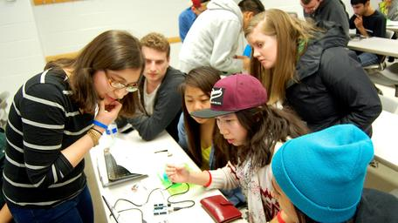
Aprendizaje cooperativo

Slide 17
Aprendizaje cooperativo
Es un modelo que, a partir de la conformación de pequeños grupos de trabajo, fomenta el aprendizaje, la incorporación de nuevas habilidades y su afianzamiento.

Slide 18
Características
Es situado, es decir, opera conjuntando los objetivos institucionales con las metas, intereses y actividades de los alumnos.
Fomenta el aprendizaje reflexivo a partir de la interacción continua entre los miembros de los grupos de trabajo, aprovechando las relaciones experto-novel y promoviendo las habilidades sociales y de negociación.
Permite realizar una evaluación continua y, por lo tanto, una adaptación también continua de las estrategias de enseñanza y de las intervenciones docentes.

Slide 19
Objetivos
Negociación entre alumnos para el establecimiento de metas comunes.
Ejercicio, intercambio y afianzamiento de habilidades sociales, afectivas, de aprendizaje y de resolución de problemas.
Profundización, redistribución y reforzamiento del conocimiento.

Slide 20
Acciones de planeación y acompañamiento más importantes del docente
Disposición anticipada y proyectiva de las estrategias, actividades, materiales y métodos de evaluación.
Orientación del trabajo cooperativo entre los alumnos: conformación de equipos, mediación en sus interacciones y acompañamiento en los procesos de problematización y de construcción de soluciones.
Evaluación individual y de equipo, y vinculación con las otras disciplinas, ambos continuos.

Slide 21
Vinculación del trabajo interdisciplinario y el aprendizaje cooperativo
La construcción del conocimiento realizada por los alumnos puede orientarse según los objetivos en que las diferentes disciplinas están vinculadas.
La significatividad del trabajo cooperativo, por lo tanto, atravesaría la diversidad temática de los programas en cuestión.
Se generaría así un contexto común, determinado por las intencionalidades de los alumnos y no por los elementos distintivos de cada disciplina, que permitiría situar el aprendizaje.

Slide 22
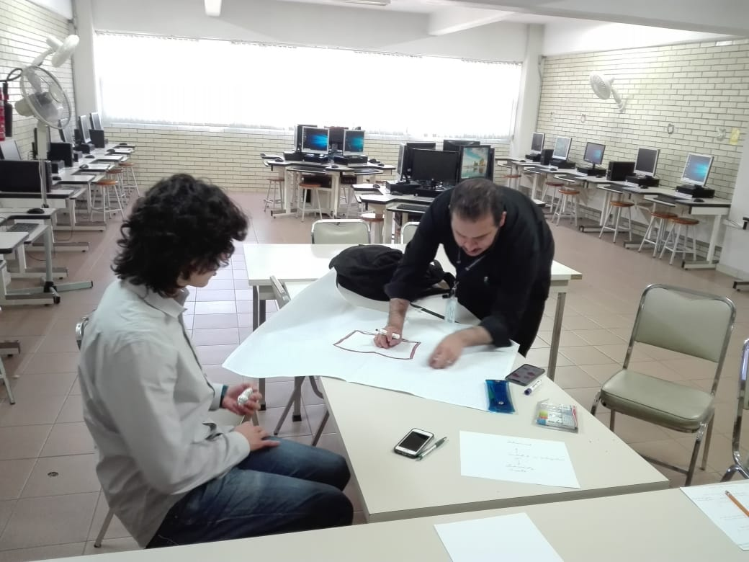
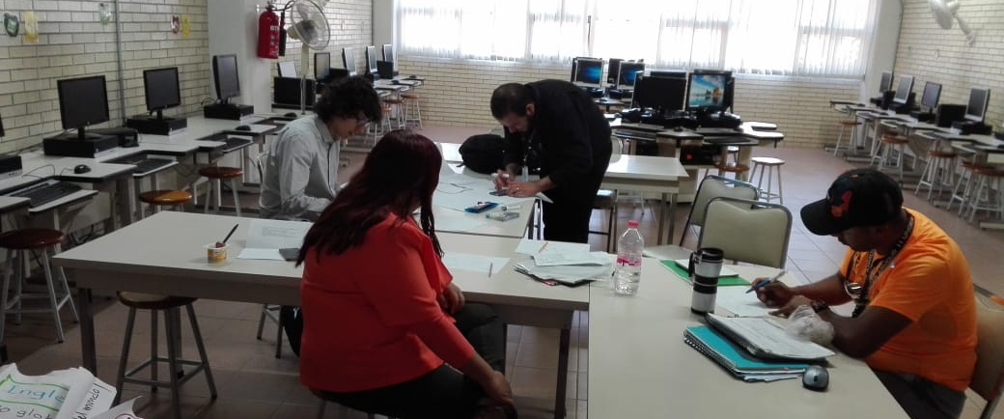
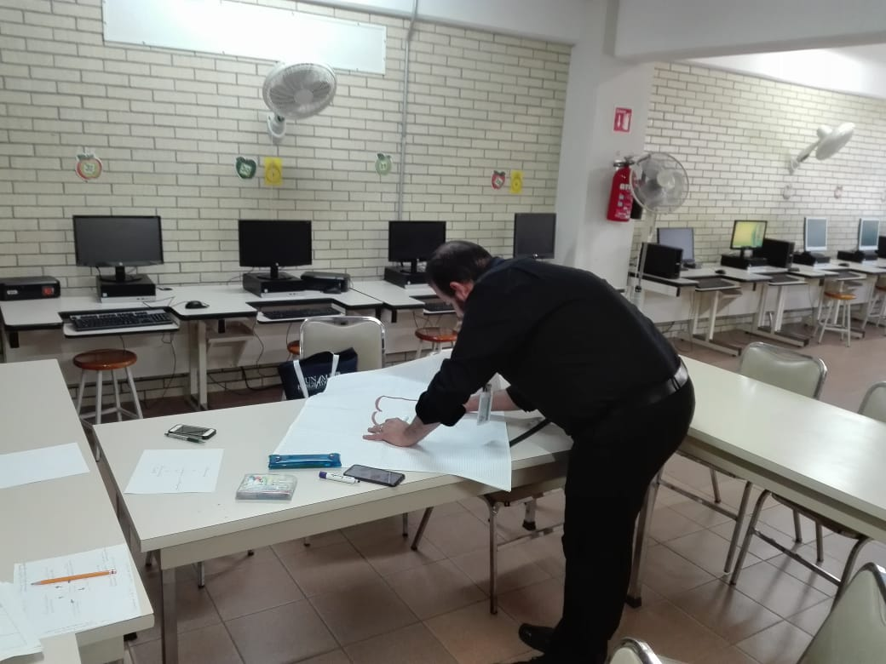
Evidencias de la primera sesión de trabajo

Slide 23
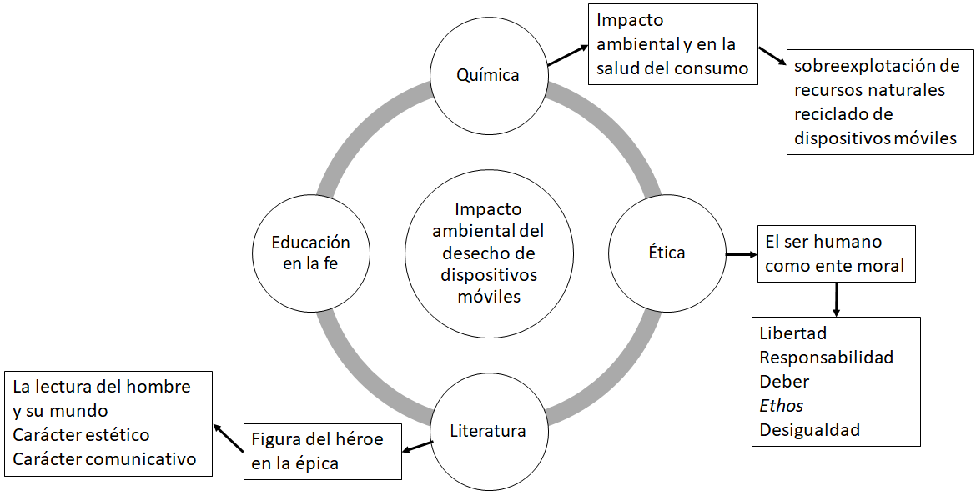
Organizador Gráfico
La importancia del reciclaje y el impacto ambiental a través del ejercicio
Educación física
Lectura y redacción de textos
Inglés
Conocimiento de vocabulario técnico y científico.
El uso de tecnicismos científicoos y humanisticos en la lengua española
Etimologías grecolatinas
Composición y derivación de vocablos griegos y latinos

Slide 24
Organizador Gráfico
La importancia del reciclaje y el impacto ambiental a través del ejercicio
Educación física
Lectura y redacción de textos
Inglés
Conocimiento de vocabulario técnico y científico.
El uso de tecnicismos científicoos y humanisticos en la lengua española
Etimologías grecolatinas
Composición y derivación de vocablos griegos y latinos

Slide 25
Evidencias de la segunda sesión de trabajo

Slide 26
Justificación del proyecto 5C
Nuestro tiempo está marcado por el deterioro ambiental a escala global, agudizado por los avances tecnológicos del capitoloceno; esto ha modificado las costumbres, las sociedades, los gobiernos y el trabajo, por lo que los jóvenes necesitan nuevos recursos para reducir su huella ecológica.

Slide 27
Justificación del proyecto 5C
Así, de cara a la creciente complejidad del mundo y del conocimiento, surge la necesidad de estudiar y enfrentar los problemas ambientales desde perspectivas educativas innovadoras, que nos permitan incidir en nuestro entorno inmediato, para lo cual el trabajar con distintas disciplinas resulta indispensable.

Slide 28
Objetivo general del proyecto 5D
Que el alumno analice cómo impacta al ambiente el desecho de los móviles, a partir de organizar los datos obtenidos de una investigación exhaustiva sobre el riesgo potencial contaminante de los diversos materiales utilizados en la construcción de los teléfonos celulares y reflexione acerca de posibles soluciones al problema en su entorno inmediato.

Slide 29
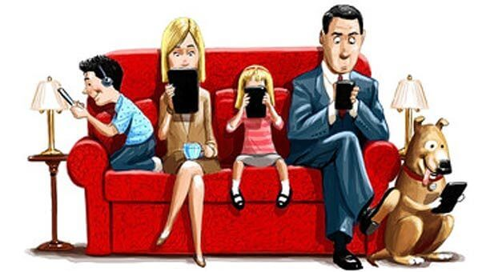
Objetivo general de Química 5D
Analizará el impacto ambiental y en la salud que tiene el consumo desmedido de los dispositivos móviles por medio del análisis y la discusión de información con el fin de que proponga acciones que favorezcan la reducción, reutilización y reciclaje de los materiales que integran a este tipo de equipos y que promueva una cultura de consumidor responsable.

Slide 30
Objetivo general de Etimologías grecolatinas 5D
El alumno comprenderá la importancia de las etimologías grecolatinas en el estudio del español y, además, reflexionará sobre el origen y significado de algunos tecnicismos científicos y humanísticos, a fin de que amplíe su lexico y pueda deducir el significado de palabras de difícil comprensión

Slide 31
Objetivo general de Inglés
Se interesará por cómo situarse en este mundo y dentro de la familia…
…iniciando su implicación personal y positiva para la construcción de un mundo mejor.

Slide 32
Objetivo general de Educación física
Comprenderá la importancia del reciclaje para utilizarlo en la actividad física para mejorar una calidad de vida a través del ejercicio.

Slide 33
Preguntas generadoras 5E
¿Qué es el medio ambiente?
¿Por qué es importante cuidar del medio ambiente; qué peligros encierra su deterioro?
¿Qué acciones puedo tomar para reducir mi huella ecológica?
¿Cuál es el precio social de la extracción de minerales y la sobreexplotación de recursos naturales?
¿Qué pasa después de tirar los dispositivos móviles?
¿Cuál es el impacto ambiental del desecho de los dispositivos móviles?
¿Cómo reutilizar, reciclar y reducir el desecho?

Slide 34
Contenidos de Química 5F
Sobreexplotación de recursos naturales; precio social de la extracción de minerales. | Productos:
Indagación en textos de divulgación científica | Elaboración de material audiovisual
Adopción de una postura responsable sobre la reducción del uso, reutilización y reciclado de los dispositivos móviles; respeto a las ideas y aportaciones de sus compañeros en la toma de decisiones.

Slide 35
Contenidos de Historia 5F
1.1 Perspectiva filosófica e histórica para el análisis de problemas morales. | Productos: Mapas mentales o cuadros sinópticos.
1.8 Empleo de algunas herramientas filosóficas e históricas en situaciones que demandan una deliberación ética, como es el caso de su huella ecológica. | Investigación documental y análisis argumentado.
1.10 Obtención de una conciencia de sí mismo como agente moral. | Exposición.

Slide 36
Contenidos de Etimologías grecolatinas 5 F
Temas | Productos
Identificación y conocimiento de las raíces griegas y latinas más utilizadas en el ámbito de las ciencias y las humanidades | Elaboración de un vocabulario etimológico
Los neologismos y los tecnicismos | Creación de un juego de mesa de tecnicismos y neologismos

Slide 37
Contenidos de Inglés 5F
Vocabulario relacionado al cuerpo humano El reciclar materiales para lograr un mejor medio ambiente Utilizar el presente simple como herramienta expositiva | Productos: Video exposición sobre la conciencia ambiental como proyecto de salvación del planeta.

Slide 38
Contenidos de Educación física 5F
El reciclaje Elaboración de material deportivo con dispositivos móviles. La actividad física con material reciclado. | Productos: Video exposición sobre la conciencia ambiental como proyecto de salvación del planeta.

Slide 39
Formatos e instrumentos para la planeación 5g

Slide 45
Reflexión del grupo interdisciplinario
5H
Avances | Algunos equipos han cumplido en tiempo y forma con lo solicitado por la DGIRE en cada una de las sesiones de trabajo. Cada equipo cuenta con una propuesta de proyecto bien estructurada. Los integrantes de algunos equipos de trabajo se responsabilizan y practican el trabajo colaborativo. Se determinaron los roles de cada participante y se previeron los recursos que se necesitarán para realizar cada proyecto.
Tropiezos | Falta de claridad en las instrucciones antes, durante y después de las sesiones por parte del coordinador del proyecto. Falta de ejemplos claros de Experiencias Exitosas. Los profesores tuvieron problemas para revisar algunos de los ejemplos proporcionados por la DGIRE. Dado que los horarios de trabajo de los miembros de los equipos no suelen coincidir, resulta muy complicado realizar actividades que son muy largas y laboriosas. Aunado a ello, se emplea tiempo extra no remunerado, lo que implica una pérdida económica considerando que la carga laboral en el instituto es ya grande, además de la carga laboral que algunos de los profesores tienen fuera del Instituto (pues hay que tener en cuenta que los profesores del ICC no son de tiempo completo y requieren de otras fuentes de ingreso). En suma, el proyecto multiplica el trabajo de los docentes. Extenso número de formatos y de rubros para realizar un proyecto.
Soluciones | Retomar el concepto de trabajo colaborativo y aprovechar el libre acceso que tienen todos los profesores para consultad cada una de las pestañas disponibles en el micrositio de CONEXIONES para autogestionar el proyecto y alcanzar la autonomía que se busca promover en los alumnos. Colocar mayor número de ejemplos de Experiencias Exitosas y verificar (por parte de la DGIRE) la capacidad de acceso a las mismas. Proponemos que la DGIRE permita autonomía a cada colegio para establecer sólo uno o dos proyectos por ciclo escolar, permitiendo mejores condiciones de horarios y con la debida remuneración en función de las actividades realizadas. Simplificación de formatos, reducir los rubros. Establecer una metodología adecuada, omitiendo información innecesaria.

Slide 46
Reflexión. Reunión de Zona
5H
Conclusiones de la tercera Reunión de Conexiones de la Zona I ENP, llevada a cabo en el Colegio Alejandro Guillot.
1. Trabajo Cooperativo de los Maestros
Avances | Se da el trabajo cooperativo y sinergia entre equipos. Los maestros se dan cuenta de la relación entre materias. Hay apertura y colaboración por parte de los docentes. Se ha fomentado el compañerismo compartiendo ideas y estrategias de trabajo. Los profesores están más enfocados en el trabajo interdisciplinario.
Tropiezos | Romper con paradigmas. Resistencia al cambio Es difícil que coincidan en horarios para establecer acuerdos. No hay tiempo para reunirse y ponerse de acuerdo en la logística. Maestros compartidos con secundaria o que laboran en otras instituciones. Falta de interés en el proyecto, ya que se considera como trabajo extra- Complicaciones con la plataforma
Soluciones o propuestas | Seguir trabajando con los docentes de forma más sistemática y sin carga de trabajo. Buscar espacios como el cierre del ciclo escolar para llevar a cabo dicha actividad. Un proyecto por ciclo escolar y por materia. Reuniones similares a las juntas de consejo de la SEP para el trabajo de los docentes. Uso de la tecnología para editar archivos en línea.

Slide 47
Reflexión. Reunión de Zona
5H
2. Proceso de planeación de las propuestas para proyectos interdisciplinarios.
Avances | Mayor disposición de los docentes. Conocer programas de otras materias y afinidades. Habilidad docente. Se definió la metodología y los productos finales del trabajo interdisciplinario. Los programas se llenan de forma individual, ahora es en convergencia con varias materias.
Tropiezos | Directrices del proyecto se establecieron ya iniciado el curso y no hubo planeación adecuada de las actividades. Sismo. Maestros en distintos grados En matrículas pequeñas se dificulta el número de proyectos. Formatos rígidos y explicaciones muy rebuscadas. No todos los grupos trabajan al mismo ritmo. Existe incertidumbre de los productos realizados ya que no hay retroalimentación.
Soluciones o propuestas | A través de la DGIRE, buscar momentos específicos de trabajo a lo largo del ciclo escolar, como el indicado el día de la interdisciplinariedad. Proyecto por grado / materia. Un viernes al mes ayuda a organizar y coincidir en tiempos, al menos durante el tiempo en que arranca el proyecto. Sirvió mucho ver proyectos exitosos como ejemplos.

Slide 48
Reflexión. Reunión de Zona
5H
3. Puntos a tomarse en cuenta para la implementación de proyectos interdisciplinarios
Avances | Coincidencia de programas Intereses comunes. Trabajar colaborativamente con compañeros. Se tienen más opciones metodológicas. Se rompieron paradigmas.
Tropiezos | Tiempos / horarios. Características del alumnado, ya que en teoría ya manejan trabajo por proyectos por modelo educativo SEP. No hay madurez por parte de los alumnos para la responsabilidad de los proyectos. Rotación de profesores. No hay calendarios de todo el proyecto y no ha podido realizarse una planeación real.
Soluciones o propuestas | Proyecto por grado o por materia, no por docente. Delimitar alcances para que la mayor parte de proyectos se lleven en clase. Uso de la tecnología. Establecer estrategias para avanzar en os objetivos de los profesores

Slide 49
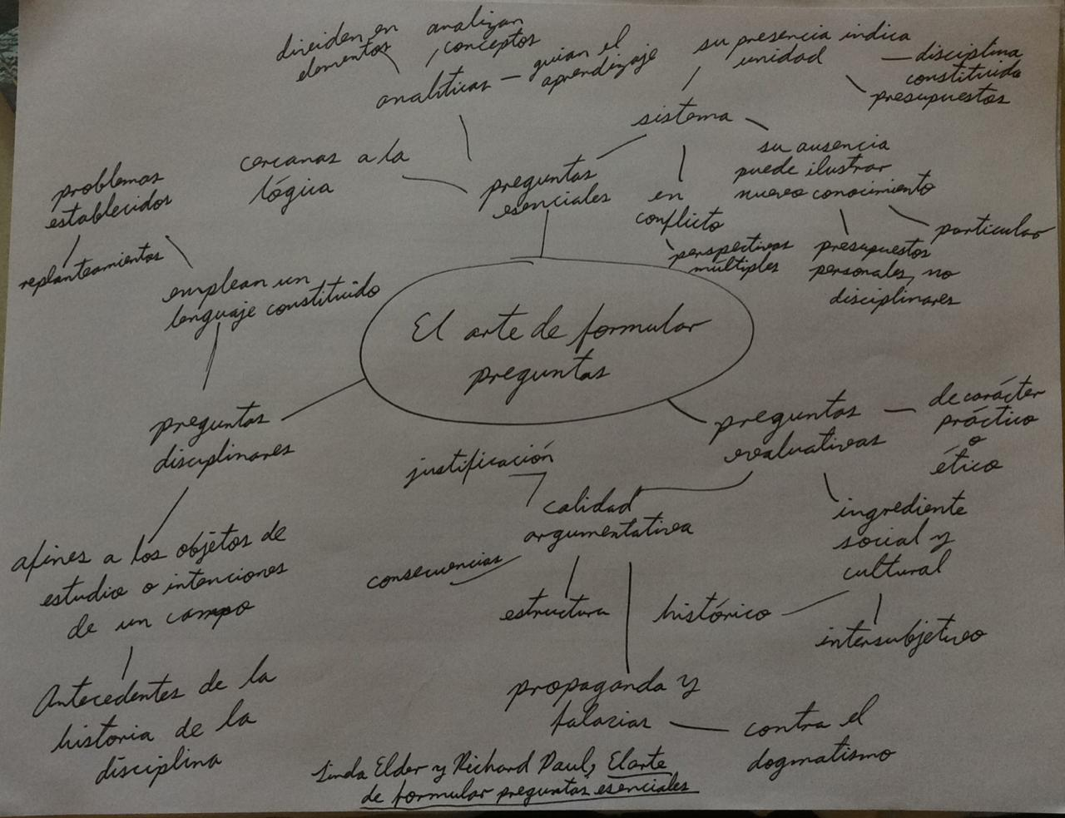
Productos
5i
Preguntas esenciales

Slide 50
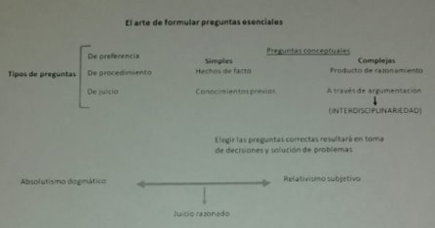
Preguntas esenciales
5i

Slide 51
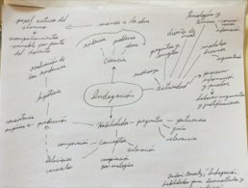
Proceso de indagación
5i

Slide 52
Tipos de evaluación
Evaluación diagnóstica
Evaluación inicial única y exclusiva
Evaluación puntual para cada momento y unidad
La lleva a cabo el profesor
Al comienzo de cada curso para ver si se contempla el temario como tal o se hacen modificaciones
Evaluación puntual, en cada tema del desarrollo para retroalimentar
Para identificar contenidos principales
Determinar conocimientos previos
Seleccionar o diseñar herramientas de trabajo
Se evalúa con la observación, con la exposición de ideas, pruebas objetivas y pruebas de desempeño

Slide 53
Tipos de evaluación Formativa
¿Qué es? | ¿Quién la lleva a cabo? | ¿En qué momento se realiza? | ¿Cuál es el fin?
Evaluación reguladora y consustancial | El profesor supervisa el proceso de aprendizaje | Constantemente | Regula el proceso de enseñanza aprendizaje
Busca que el alumno regule su aprendizaje |  | A lo largo de todo el curso | Permite adaptar o ajustar las condiciones pedagógicas
 |  |  | Permite reestructurar la propuesta pedagógica

Slide 54
Tipos de evaluación
Sumativa
Es realización momento instrumento fin
Evaluación final Institución y docente Al final lista de cotejo y rúbricas avalar el aprendizaje

Slide 55
Tipos de evaluación
Diagnóstica
Única y exclusiva. Inicial o en el momento
El profesor supervisa
Al principio del curso en clase o por tema
Identifica contenidos principales, conocimientos previos. Selecciona o diseña
Observación, exposición de ideas, pruebas objetivas y pruebas de desempeño
Formativa
Evaluación reguladora y consustancial del proceso de aprendizaje
El profesor supervisa el proceso
Evaluación constante
Regula, adapta y reestructura el proceso de aprendizaje
Rúbricas, listas de cotejo y ejercicios
Sumativa
Evaluación final
Institución y docente
Al final
Avalar el aprendizaje
Rúbricas, portafolios de evidencias y listas de cotejo

Slide 56
Bibliografía:
Díaz Barriga. F, Estrategias docentes para un aprendizaje significativo: una interpretación constructivista.México. Mc Graw Hill

Slide 57
Formatos e instrumentos para la evaluación
NOMBRE DEL COLEGIO: | Instituto Canadiense Clarac |  |  | CLAVE: 1350
NOMBRE DEL PROYECTO: | Impacto ambiental del desecho de dispositivos móviles
INTEGRANTES DEL EQUIPO: | José Gómez López José Eduardo Yáñez Hernández Miguel Miranda Rizo Samuel Arias Ortiz Edgar Alan Cardiel Sánchez y Eduardo Torres Miranda |  |  | EQUIPO # | 4
FECHA DE INICIO DEL PROYECTO |  |  | FECHA DE TÉRMINO DEL PROYECTO
Ciclo escolar 2020-2021 |  |  | Ciclo escolar 2020-2021
MATERIAS INVOLUCRADAS |  | NOMBRE DE PROFESORES
Etimologías grecolatinas |  | José Eduardo Yáñez Hernández
Química |  | José Gómez López
Historia |  | Samuel Arias Ortiz
Educación física |  | Miguel Miranda Rizo
Inglés |  | Edgar Alan Cardiel Sánchez y Eduardo Torres Miranda

Slide 58
Formatos e instrumentos para la evaluación
CONTEXTO: |  | Se desarrolla el proyecto con el fin de que nuestros alumnos formen una personalidad sólida y consciente de lo que lo conforma y lo que lo rodea
OBJETIVO GENERAL: |  | Que el alumno genere una conciencia de su integridad, su entorno y las situaciones que pueden afectar su vida
OBJETIVOS ESPECÍFICOS (DISCIPLINAS INVOLUCRADAS) |  |  |  | OBJETIVOS
Etimologías grecolatinas Historia
Química Educación Física Inglés
TEMÁTICAS POR DISCIPLINA |  |  |  | TEMAS
TIPO DE EVALUACIÓN
TEMAS SEMANA |  |  | SEMANA1 FECHA: |  | SEMANA FECHA: |  | OBSERVACIONES

Slide 59
CONTEXTO: | Se desarrolla el proyecto con el fin de que nuestros alumnos formen una personalidad sólida y consciente de lo que lo conforma y lo que lo rodea
OBJETIVO GENERAL: | Se justificará las repercusiones de los propios actos en el medio ambiente por medio de estrategias concretas que le permitan la toma de conciencia y acción generando una sociedad ecológicamente responsable
OBJETIVOS ESPECÍFICOS (DISCIPLINAS INVOLUCRADAS) |  | OBJETIVOS
Etimologías grecolatinas
Química |  | Analizará el impacto ambiental y en la salud que tiene el consumo desmedido de los dispositivos móviles por medio del análisis y la discusión de información con el fin de que proponga acciones que favorezcan la reducción reutilización y reciclaje de los materiales que integran a este tipo de equipos y que promueva una cultura de consumidor responsable
Historia
Educación física Inglés |  | Se crea una corresponsabilidad por el respeto y el cuidado del planeta.
TEMÁTICAS POR DISCIPLINA |  | TEMAS
Etimologías grecolatinas
Química Unidad I |  | Elementos químicos en los dispositivos móviles
Historia Unidad
Educación física Unidad 1 Tema 1 Inglés Unidad |  | Admirar y comprender el mundo

Slide 60
TIPO DE EVALUACIÓN
LITERATURA | Ensayo literario
QUÍMICA | Exposición de material audiovisual
HISTORIA | Investigación documental
EDUCACIÓN FÍSICA | Video expositivo
INGLÉS | Evaluación formativa y producto terminado
TEMAS SEMANA |  | SEMANA1 FECHA: 14 a 21 de agosto 2020 | SEMANA 2 FECHA: 21 a 28 de agosto 2020 | Semana 3 FECHA: 21 de agosto a 5 de septiembre 2020 | Semana 4 FECHA: 5 a 13 de septiembre 2020 | OBSERVACIONES
LITERATURA
QUÍMICA |  | Composición química de algunos minerales de los cuales se extraen los elementos empleados en los dispositivos móviles | Propiedades físicas y químicas de los elementos que se aprovechan en los dispositivos móviles. | Ubicación de los elementos en la tabla periódica: clasificación grupos periodos, número atómico y número de masa. | Impacto ambiental del desecho de los dispositivos móviles Reutilización, reciclado y reducción
HISTORIA |  | Aspectos característicos de los problemas éticos y sus implicaciones. | Problemas éticos contemporáneos y algunos abordajes que se han hecho desde la filosofía. (Impacto ambiental) | Conceptos éticos canónicos: virtud, ethos, libertad, responsabilidad, valor, deber, etc. | La ética como herramienta para actuar en defensa del cuidado del medio ambiente.
EDUCACIÓN FÍSICA

Slide 61
Rúbrica de literatura
Contenido 60% | La información investigada es coherente, útil, abarca todos los subtemas requeridos 60% | La información investigada es coherente, útil, pero faltan algunos subtemas 30% | La información es insuficiente y sin relación con el tema 10% | Porcentaje obtenido
Redacción 20% | Excelente ortografía. Redacción coherente, Uso adecuado de signos de puntuación 20% | Excelente ortografía. Pequeños problemas de redacción, Uso adecuado de signos de puntuación !0% | Ortografía regular. Redacción coherente, pequeños problemas con signos de puntuación 5%
Estructura 20% | Presentación completa. Uso adecuado de fuentes y márgenes, limpieza y orden. 20% | Presentación completa. Problema con fuentes y márgenes, limpieza y poco orden. 10% | Presentación incompleta, fuentes inadecuadas y sin orden 5%
 |  |  |  | Totales obtenidos

Slide 62
Rúbricas de Química
TOTAL: 15 PUNTOS | EXCELENTE (3 PUNTOS) | CUMPLIÓ BIEN (2 PUNTOS) | CUMPLIÓ (1 PUNTO)
PREPARACIÓN | Buen proceso de preparación, muestra profundidad en el desarrollo del tema. | Cumplido en la presentación de los Resúmenes, aprovecha el tiempo para aclaraciones. | Presenta el resumen y la actividad planeada sucintamente.
SUSTENTACIÓN TEÓRICA | Domina el tema propuesto, logra conectarlo y explicarlo en sus diferentes aspectos. La evaluación logra analizar el tema | Logra explicar el tema relacionando los diferentes aspectos de éste. La evaluación tiene en cuenta los diversos aspectos presentados. | Conoce el tema superficialmente, logra explicar los puntos planteados. La actividad de evaluación es poco adecuada.
MANEJO DE LA DISCUSIÓN | Bien liderada, suscita controversia y participación. | Es organizada, puede contestar las diferentes interrogantes. | La dirige, no resalta los puntos más importantes ni llega a conclusiones.
PARTICIPACIÓN | Pertinente. Activa, es fundamental para el buen Desarrollo de cada uno de los temas. | Oportuna, aporta buenos elementos, presta atención a las distintas participaciones. | Está presente. Presta poca atención a las distintas participaciones.
DESARROLLO DEL LENGUAJE VERBAL Y CORPORAL | Lenguaje Verbal: Voz (Volumen, tono, modulación) Asertivo (dicción, vocabulario, secuencia) Lenguaje Corporal: Imagen (postura, vestimenta, gesticulación) Dominio del Escenario (contacto visual, interacción) | Manejo del lenguaje medio | Uso del lenguaje mínimo.

Slide 63
Rúbricas de Química
INDICADORES
TOTAL 21 PUNTOS | Excelente 3 puntos | Bueno 2 puntos | Satisfactorio 1 punto | Insatisfactorio 0 puntos
Introducción | La introducción presenta el tema general y señala a la audiencia las cuestiones importantes, mencionando los objetivos de la presentación. | La introducción es clara y coherente y se relaciona con el tema | La introducción muestra poca estructura pero no crea un fuerte sentido de lo que se sigue. Es incompleta y poco atractiva para el público | La introducción no orienta a la audiencia para lo que sigue. La secuencia no está clara y no parece interesante o relevante para la audiencia.
Contenido | El contenido está escrito de forma clara y concisa, con una progresión lógica de ideas y la información complementaria. El proyecto incluye preguntas motivadoras, ofrece al público una idea clara de la idea principal. La información es precisa, actualizada y proviene principalmente de fuentes primarias | El contenido está escrito con una progresión lógica de ideas y la información complementaria. Incluye información de fuentes confiables. | El contenido es vago y no transmite un punto de vista fuerte y carece de propósito. Incluye poca información relevante con algunos hechos. Parte de la información parece no encajar. Las fuentes utilizadas parecen poco fiables. | El contenido carece de un punto de vista claro y secuencia lógica de la información. Incluye poca información y sólo uno o dos hechos sobre el tema. La información es incompleta, desactualizada y/o incompleta, desactualizada y/o incorrecta. La secuencia de las ideas no está clara.
Texto (letra | El texto es fácil de leer y el tamaño es adecuado para los títulos y el texto. Uso de cursivas y negritas que mejoran la legibilidad. El texto es de longitud adecuada para el público, objetivo y preciso. No excede 5 líneas por diapositiva. Los colores de fondo mejora la legibilidad del texto. | Las fuentes son fáciles de leer, pero en algunos casos el tamaño de letra, el estilo cursiva, el texto en negrita, Los párrafos largos, color y posición, le restan la legibilidad. | En general es difícil la legibilidad con los párrafos largos, diferentes fuentes y fondos demasiado oscuros, así como el uso excesivo de negrita. | El texto es extremadamente difícil de leer con largos párrafos de texto y fuentes de tamaño pequeño. Colores contrastantes inadecuados, mal uso de los títulos, subtítulos, o el formato de negrita.

Slide 64
Rúbricas de Historia
Investigación documental
Las fuentes consultadas son académicas y fiables | Excelente 3 puntos
Las referencias están adecuadamente elaboradas | Bueno 2 puntos
La información está ordenada y referida claramente | Bueno 2 puntos
El texto no está debidamente escrito | Insuficiente 0 puntos
Mapa mental o cuadro sinóptico
Los conceptos son granulares y relevantes | Excelente 3 puntos
Los conceptos están jerarquizados y relacionados adecuadamente | Bueno 2 puntos
El mapa o No cuadro tiene una disposición legible y ordenada | Insuficiente 0 puntos

Slide 65
Rúbricas de historia
Exposición | Excelente 3 puntos | Bueno 2 puntos | Insuficiente 0 puntos
Se expresa claramente (articulación, modulación, etc.) | Se expresa bien y explica los temas de la información requerida para la exposición. Se expresa claramente | Se expresa y explica los temas de la exposición requerida. | No expresa y explica los temas de la información requerida
Involucra a los demás alumnos en el tema o actividad y la desarrollan. | Involucra a los alumnos en el tema. | Involucra a poco a los alumnos en el tema | No involucra a los alumnos en el tema
La información referida es fidedigna y está debidamente referenciada | La Información es referida y está relacionada directamente con el tema | La Información es referida y no se relaciona con el tema | La información no es fidedigna y no está debidamente referenciada.
La información es presentada de manera ordenada | La información es presentada de manera ordenada | La información es presentada en forma coherente. | La Información no es presentada de manera ordenada

Slide 66
Rúbrica de Inglés
CATEGORÍA | SOBRESALIENTE (4) | NOTABLE (3) | APROBADO ((2) | INSUFICIENTE (1)
PLANIFICACIÓN | Los estudiantes planifican de forma independiente y escriben en un guion convincente y creativo. Todos los miembros de grupo definen sus funciones y ensayan el vocabulario y lenguaje del video. | Los estudiantes planifican con algo de ayuda y escriben un guion convincente y creativo. Todos los miembros del grupo definen sus funciones y ensayan el vocabulario y lenguaje de los videos | Los estudiantes necesitan ayuda para escribir el guion. Algunos de los miembros del grupo definen sus funciones y ensayan el vocabulario y el lenguaje de los videos pero necesitan que se les recuerde su tarea | Los estudiantes necesitan ayuda para escribir el guion. El guion no coincide con la producción final. Algunos de los miembros del equipo no hacen sus tareas.
CONTENIDO | El video presenta de manera clara y concisa el trabajo realizado. Refleja perfectamente el aprendizaje de los estudiantes y sus esfuerzos. | El video presenta el trabajo realizado. Refleja perfectamente, aunque es demasiado largo o hay algunos puntos que no quedan claros en la explicación. | El video presenta el trabajo realizado pero la información no está bien organizada y existen puntos que no quedan claros. | E video no presenta toda la información del trabajo. Se aleja a veces del enfoque. Existe una organización, pero no muy consistente y falta información de puntos básicos del trabajo.
DISEÑO | La organización del video es excelente y comprensible para los espectadores. | La secuencia de los videos es clara y evidente. | La secuencia de los videos es clara | La secuencia de los videos es lógica. No existen títulos.
ELEMENTOS TÉCNICOS | El video es de una gran nitidez. Títulos legibles, sin problemas técnicos. | El video es de una gran nitidez, títulos legibles, con algunos problemas técnicos. | El video se ve bien, los archivos pueden tener algo de distorsión, pero no distraen al espectador, Hay problemas técnicos. | Partes del video no se ven. El sonido y archivos visuales contienen distorsión significativa, Títulos ilegibles. Se presenta una gran distracción del espectador.
TRABAJO EN GRUPO | Trabajan mucho con buena organización | Trabajan. Algunas fallas de organización | Trabajan, pero sin organización | Apenas trabajan sin interés.

Slide 67
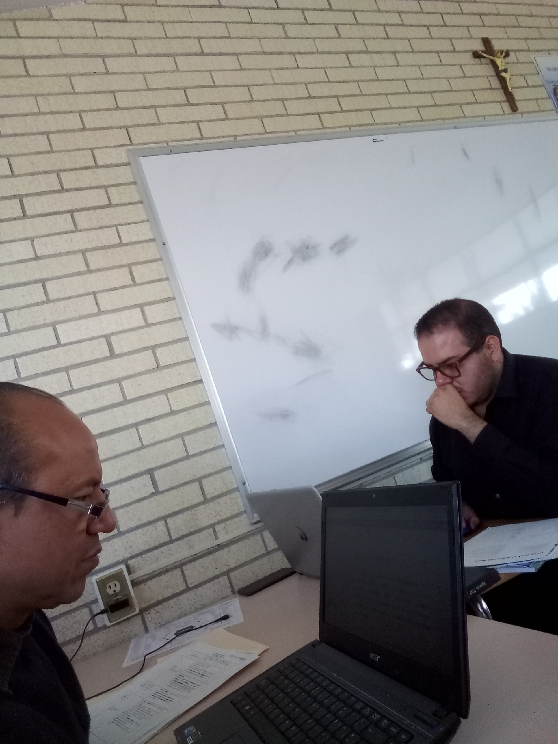
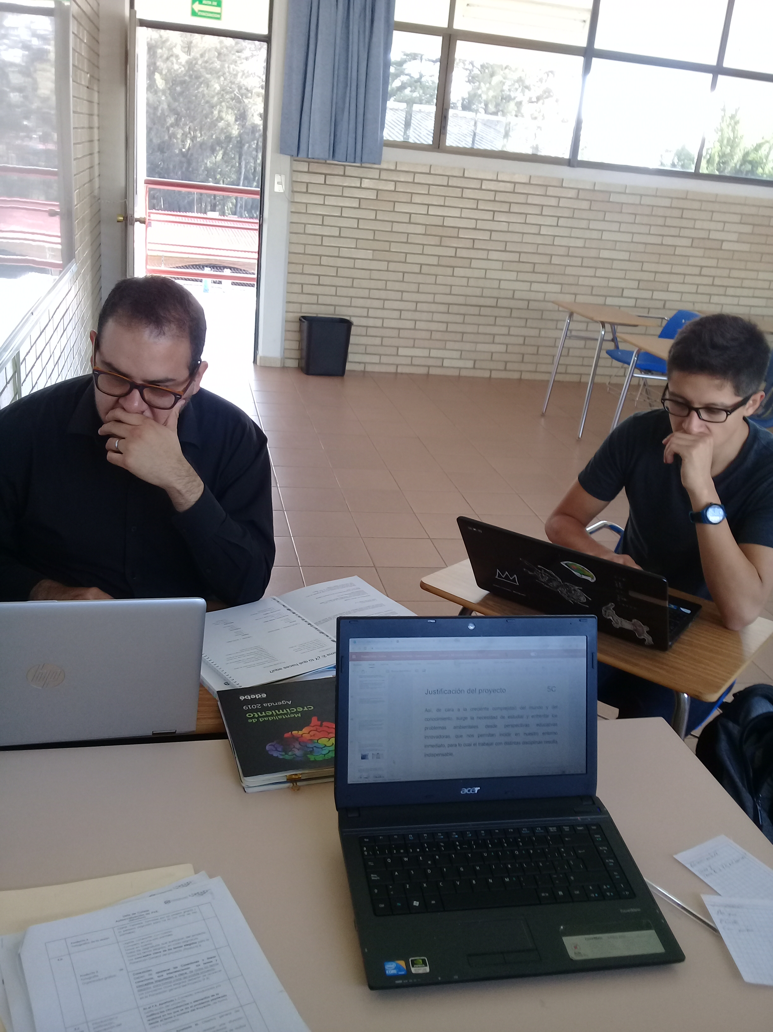
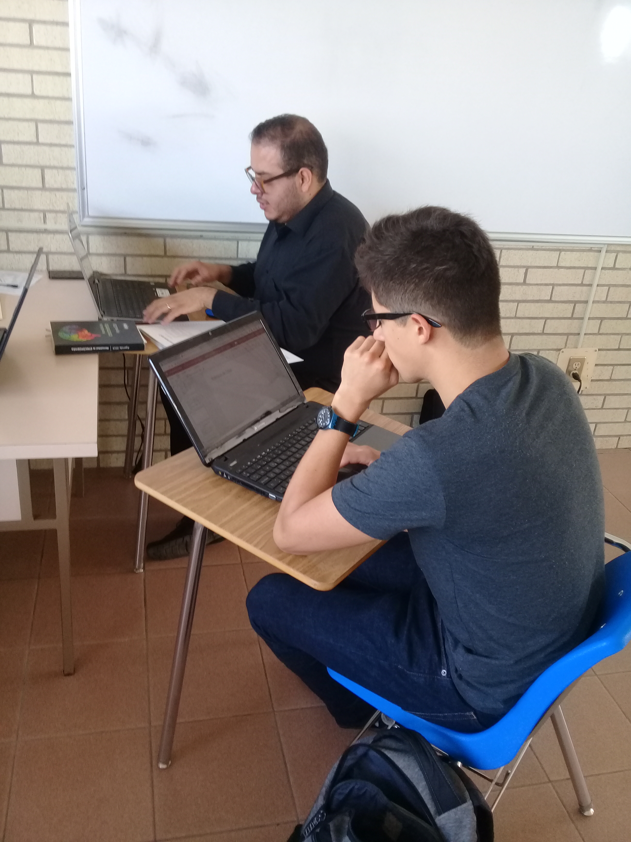
Fotografías de la segunda sesión

Slide 68
¿Cómo hacer una infografía?
Determinar el público al que estará dirigida y el propósito de su elaboración
Definir el tema y elegir las fuentes y documentos adecuados para la obtención de la información.
Analizar la información, haciendo pequeños conjuntos de ella que puedan ser organizados visualmente
Elegir el medio por el que la infografía llegará a su público

Slide 69
¿Cómo hacer una infografía?
Elegir el formato: digital, ploteo, cartel, etc.
Obtener los recursos visuales que apoyen la representación de la información: imágenes, gráficos, ilustraciones, etc.
Elaborar borradores
Buscar las herramientas adecuadas para la elaboración final

Slide 70
